Slide 1
Trabalho 2

Slide 2

Apresentação
Sua equipe foi convidada para colaborar com a Software Supimpa Tecnologia (2ST)
A empresa 2ST atua no ramo de software
Seu perfil de investidores é alinhado com o mercado e atende as expectativas
Sua carteira de clientes atuais é generosa

Slide 3
Apresentação
Conta com um time de 10 desenvolvedores
Tem o produto de software Klassic®
Seus processos de negócio atuais permitem captar clientes com agilidade, tornando o Klassic® um sucesso de vendas
Os investidores afirmam que Klassic® pode compor a estratégia de prospecção da empresa no setor de captação de recursos

Slide 4
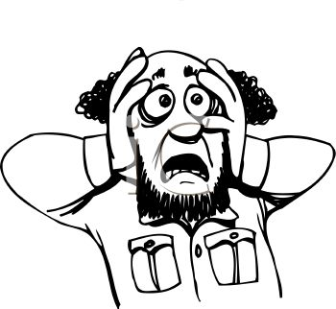
O problema
O Klassic ® foi desenvolvido por um arquiteto de software que não está mais na organização
Há clientes que necessitam de customizações
A customização de um cliente pode não atender outro
Há clientes que não necessitam de customizações
O software poderá ser otimizado ou novas funcionalidades poderão ser inseridas:
A otimização/nova funcionalidade poderá ser incorporada em todos os clientes
Novas versões poderão ser lançadas

Slide 5
Pergunto
Como:
novas versões do software...
novas atualizações ...
novas correções de bugs...
novas distribuições (versão para um cliente)...
Serão gerenciadas??
Como novos desenvolvedores iniciam seus trabalhos?

Slide 6
Mais perguntas
Como novas funcionalidades poderão ser implementadas?
Como novos campos no Banco de Dados poderão ser adicionados?

Slide 7

Sua missão
Elaborar e documentar um processo para o gerenciamento de versões
A documentação deve ser compreensível para:
o ingresso de novos desenvolvedores
a criação de novas distribuições
a criação de novas versões
a criação de novas atualizações
a criação de novas funcionalidades
Configurar o ambiente para tais procedimentos

Slide 8
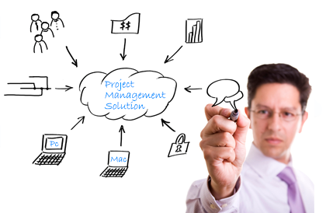
Sobre “O produto” Klassic ®
É um produto inovador, diferente, sensacional!!!
Temos algumas documentações
Porém, estão inconsistentes

Slide 9
Informações técnicas
Foi desenvolvido em Java
Utiliza JPA
Utiliza PostgreSQL
Foi desenvolvido no NetBeans 8
Utiliza de maneira restrita a geração de código
A documentação foi desenvolvida no Astah

Slide 10
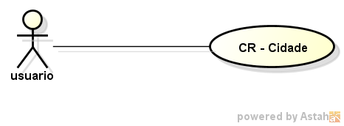
Eis o caso de uso do Klassic ®
Create
Retrieve

Slide 11
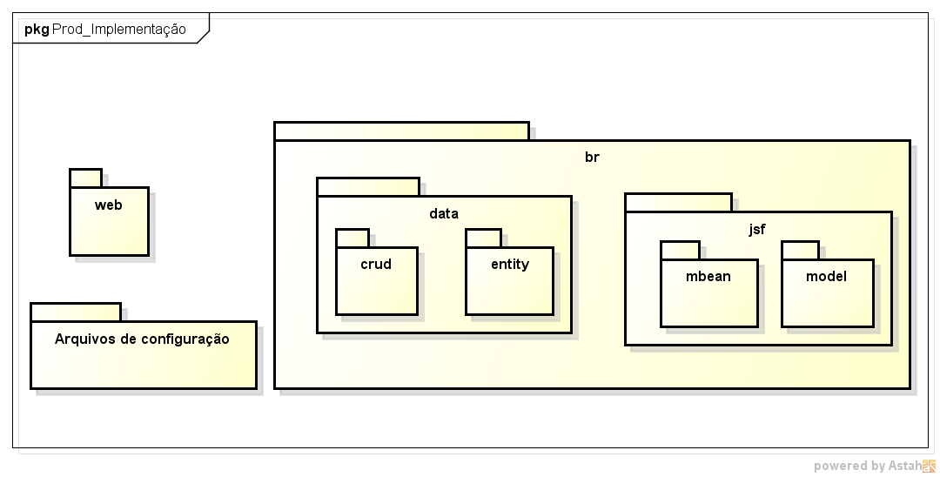
Os pacotes..

Slide 12
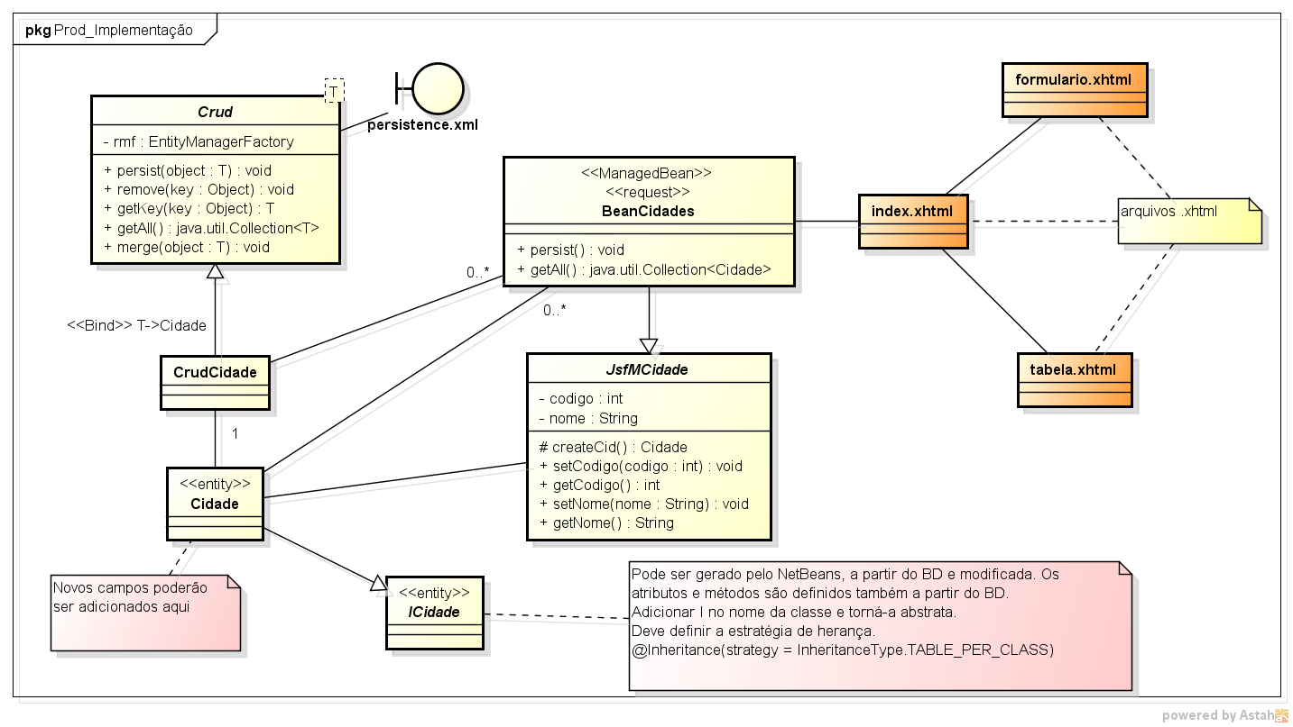
Habemus um diagrama de classe

Slide 13
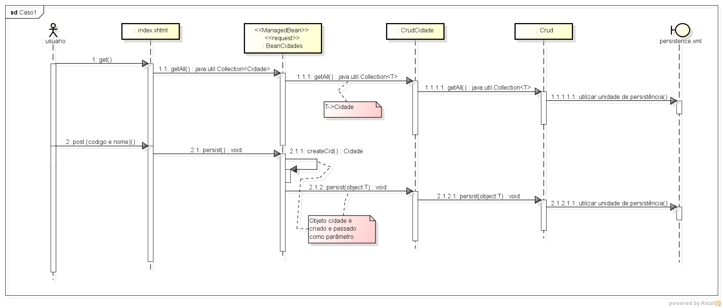
A sequência

Slide 14
Regras do Jogo
A 2ST aceita documentação em PDF e ASTAH
Diagramas UML, BPMN poderão ser utilizados
Explicações textuais poderão ser utilizadas
A documentação deverá ser compilada em um único arquivo, que deve conter todas as respostas

